Slide 1
Querschnittsaufgaben
Als Querschnittsaufgaben werden alle Tätigkeiten in einem Projekt bezeichnet, die nicht nur zu einem bestimmten Zeitpunkt oder in einer bestimmten Projektphase durchgeführt werden, sondern während des ganzen Projekts durchgeführt werden müssen.
zu den Querschnittsaufgaben zählen unter anderem:
Risikomanagement
Projektcontrolling
Berichtswesen
Dokumentation
Beschaffung
Krisenmanagement
Konfliktmanagement
Change-Management
Claim-Management
Qualitätsmanagement
Projektmarketing
Autor: Philipp Panzirsch

Slide 2
Projektcontrolling
Im Projektcontrolling wird laufend die Einhaltung der Planung und aller Vorgaben überprüft
Im Falle von Abweichungen müssen die erforderlichen Maßnahmen gesetzt werden
das Projektcontrolling sorgt also dafür, dass das Projekt auch planmäßig abgewickelt wird
Projektcontrolling achtet auf die Einhaltung von
Projekt-controlling
Qualitäts-sicherung
Termine
Projekt-fortschritt
Kosten
Projekt-dokumentation
Projekt-reporting
Autor: Philipp Panzirsch

Slide 3
Projektcontrolling
Je früher im Projekt Abweichungen erkannt werden, desto leichter kann man eventuell noch gegensteuern
Aufgabe des Projektcontrollings ist daher:
Abweichungen vom Plan frühzeitig erkennen
Abweichungstendenzen (also mögliche Planabweichungen) zu erkennen, richtig zu interpretieren und rechtzeitig Gegenmaßnahmen einzuleiten
Voraussetzungen für ein wirkungsvolles Projektcontrolling sind:
gutes Projektreporting → liefert rechtzeitig die relevanten Informationen fürs Controlling
Methoden zur Bewertung des Projektfortschritts
Projektcontrolling muss immer alle drei Aspekte gesamt betrachten und nicht nur einzelne isoliert von den anderen. Es bringt zum Beispiel nichts, wenn Termine eingehalten werden aber die Kosten zu hoch sind.
Autor: Philipp Panzirsch

Slide 4
Terminkontrolle
Alle Arbeitspaketverantwortlichen geben regelmäßig und rechtzeitig Rückmeldung an den Projektleiter, ob alle Termine eingehalten oder ob Termine überschritten oder vorverlegt werden.
Gründe für Terminverschiebungen können sein:
Änderung des Leistungsumfangs oder der gewünschten Qualität des zu liefernden Produkts
unvorhergesehene Probleme bei der Realisierung
mangelhafte oder unrealistische Aufwandschätzungen
Personalengpässe durch Krankheit oder Kündigung von Teammitgliedern
zu geringe Produktivität des Projektteams → kann entstehen durch
schlechte Koordination
mangelnde Projekterfahrung
zu geringe Sachkenntnis
Maßnahmen gegen Terminverschiebungen können sein:
Einsatz zusätzlicher Ressourcen → nicht immer möglich
Überstunden
Verbesserung der Produktivität durch Optimierung des Prozesses
Outsourcing
diese Maßnahmen erhöhen meistens die Kosten!
Autor: Philipp Panzirsch

Slide 5
Kostenkontrolle
die Kostenkontrolle zeigt, wie das Budget im Projektverlauf eingesetzt wird
die Kostenentwicklung im Projekt muss ständig beobachtet werden
IST-Kosten werden den SOLL-Kosten gegenübergestellt
Voraussetzung:
ausreichende Verfügbarkeit der aktuellen Kosten
Möglichkeit der Zuordnung der Kosten zu einzelnen Arbeitsabschnitten
Autor: Philipp Panzirsch

Slide 6
Projektfortschrittskontrolle
es soll festgestellt werden, zu wie viel Prozent eine bestimmte Projektaufgabe bereits abgeschlossen ist
dies erfolgt nicht nur über die bereits aufgewendete Zeit, sondern durch möglichst genau Bestimmung der tatsächlich erbrachten Leistung
Möglichkeiten der Fortschrittsmessung:
Statusschritt-Technik → geeignet, wenn exakt bestimmte und überprüfbare Leistungsabschnitte definiert sind
50-50-Technik → sobald ein Arbeitspaket beginnt, wird es auf 50% gesetzt, wenn es erledigt ist auf 100%
0-100-Technik → Arbeitspaket bleibt auf 0%, bis es fertig ist und wird dann auf 100% gesetzt. Nur bei kleinen Arbeitspaketen sinnvoll
Mengen-Proportionalität → geeignet, wenn mess- oder zählbare Ergebniseinheiten exisitieren. Z.b.: 20 von 100 bestellten PCs fertig konfiguriert
Zeit-Proportionalität → für Tätigkeiten, die eine gleichmäßige Verteilung auf die Projektdauer haben (z. B. Projektcontrolling) kann aus der bereits abgelaufenen Zeitdauer der Fortschrittsgrad ermittelt werden
Autor: Philipp Panzirsch

Slide 7
Projektfortschrittskontrolle
Berechnung des Gesamtfortschritts des Projekts:
für jedes AP: Anteil des AP Projektaufwand * Fortschritt des AP
Summe über alle AP bilden
Beispiel:
AP 1 hat 20% Anteil am Projektaufwand und ist zu 50% fertig: 0,2 * 0,5 = 0,1
AP 2 hat 70 % Anteil am Projektauftwand und ist zu 60% fertig: 0,7 * 0,6 = 0,42
AP 3 hat 10% Anteil am Projektaufwand und ist zu 100% fertig: 0,1 * 1 = 0,1
AP 4 hat 10% Anteil am Projektaufwand und ist zu 0% fertig: 0,1 * 0 = 0
Summe aus allen AP-Fortschrittsgraden: 0,1 + 0,42 + 0,1 + 0 = 0,62
Das Projekt ist zu 62% abgeschlossen
Autor: Philipp Panzirsch

Slide 8
Earned Value Analyse
die Earned Value Analyse betrachtet Termin, Fertigstellungsgrad und Kosten gemeinsam und dient einem integrierten Projektcontrolling
es werden die im Projekt verstrichene Zeit, die geleistete Arbeit und die dabei entstandenen Kosten analysiert und die Plan-Daten und Ist-Daten miteinander in Beziehung gesetzt
Earned Value = „erarbeiteter Wert“ → errechnet sich aus den budgetierten Kosten und dem tatsächlich erreichten Fertigstellungsgrad zu einem bestimmten Kontrollzeitpunkt
Voraussetzungen:
genaue Ermittlung der Fertigstellungsgrade
genaue Planung
genaue Erfassung der Ist-Daten
Vorgehensweise:
Ist-Werte für Kosten und Fertigstellungsgrad werden erhoben
Berechnung des Earned Value aus den geplanten Kosten und dem tatsächlichen Fertigstellungsgrad
Berechnung von Indikatoren für den Projektfortschritt
auf Basis des Earned Value, der Indikatoren und des Soll-Ist-Vergleichs können Prognosen für den weiteren Projektverlauf erstellt werden
Autor: Philipp Panzirsch

Slide 9
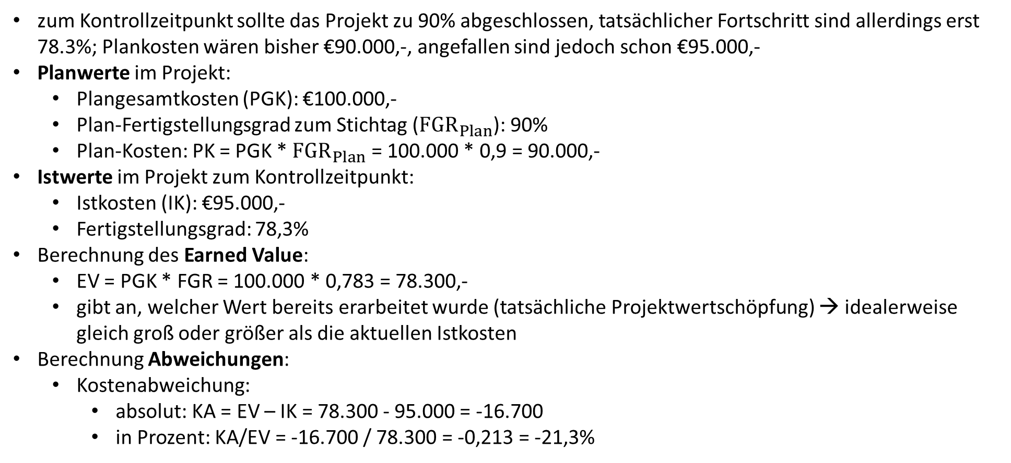
Earned Value Analyse – konkretes Beispiel
zum Kontrollzeitpunkt sollte das Projekt zu 90% abgeschlossen, tatsächlicher Fortschritt sind allerdings erst 78.3%; Plankosten wären bisher €90.000,-, angefallen sind jedoch schon €95.000,-
Planwerte im Projekt:
Plangesamtkosten (PGK): €100.000,-
Plan-Fertigstellungsgrad zum Stichtag (${FGR}_{Plan}$): 90%
Plan-Kosten: PK = PGK * ${FGR}_{Plan}$ = 100.000 * 0,9 = 90.000,-
Istwerte im Projekt zum Kontrollzeitpunkt:
Istkosten (IK): €95.000,-
Fertigstellungsgrad: 78,3%
Berechnung des Earned Value:
EV = PGK * FGR = 100.000 * 0,783 = 78.300,-
gibt an, welcher Wert bereits erarbeitet wurde (tatsächliche Projektwertschöpfung) → idealerweise gleich groß oder größer als die aktuellen Istkosten
Berechnung Abweichungen:
Kostenabweichung:
absolut: KA = EV – IK = 78.300 - 95.000 = -16.700
in Prozent: KA/EV = -16.700 / 78.300 = -0,213 = -21,3%
Autor: Philipp Panzirsch

Slide 10
Earned Value Analyse – konkretes Beispiel
Berechnung Abweichungen:
Kostenabweichung:
absolut: KA = EV – IK = 78.300 - 95.000 = -16.700
in Prozent: KA/EV = -16.700 / 78.300 = -0,213 = -21,3%
Differenz zwischen Projektwertschöpfung und tatsächlichen Kosten
idealerweise >= 0
Planabweichung
absolut: PA = EV – PK = 78.300 - 90.000 = -11.700
in Prozent: PA/EV = -11.700 / 78.300 = -0,13 = -13%
Differenz zwischen Projektwertschöpfung und dafür eingeplanten Kosten
idealerweise >= 0
Autor: Philipp Panzirsch

Slide 11
Earned Value Analyse – konkretes Beispiel
Berechnung Indikatoren:
Kostenentwicklungsindex (Cost Performance Index, CPI):
KEI = EV / IK = 78.300 / 95.000 = 0,82
Verhältnis zwischen Projektwertschöpfung und dafür aufgewendeten Kosten
idealerweise >= 1
Terminentwicklungsindex (Schedule Performance Index, SPI):
TEI = EV / PK = 78.300 / 90.000 = 0,87
Verhältnis zwischen Projektwertschöpfung und geplanten Kosten
idealerweise >= 1
Kostenplan-Kennzahl (Actual Performance Index, API):
KK = IK / PK = 95.000 / 90.000 = 1,06
Verhältnis zwischen Istkosten und geplanten Kosten
idealerweise <= 1
Autor: Philipp Panzirsch

Slide 12
Earned Value Analyse – konkretes Beispiel
Berechnung Indikatoren:
Critical Ratio:
CR = KEI * TEI = 0,82 * 0,87 = 0,71
zusammenfassende Kennzahl aus Kostentreue und Termintreue
0,9 bis 1,2 → Projektverlauf in Ordnung
0,8 bis 0,9 bzw. 1,2 bis 1,3 → Projektverlauf prüfen, Korrekturmaßnahmen setzen
kleiner 0,8 bzw. größer 1,3 → Projektverlauf kritisch, sofort Maßnahmen ergreifen
Autor: Philipp Panzirsch

Slide 13
Trendanalysen
Trendanalysen sollen möglichst frühzeitig auf mögliche Fehlentwicklungen im Projekt hinweisen
Ermöglichen rechtzeitige Gegenmaßnahmen
Beispiel: Meilensteintrendanalyse
in regelmäßigen Zeitabständen (z. B.: eine Woche) werden die Arbeitspaketverantwortlichen zu ihren Schätzungen für ihre Meilensteine befragt.
diese Schätzungen werden dann in ein Diagramm eingetragen, wo mögliche Abweichungen gut erkannt werden können
Autor: Philipp Panzirsch

Slide 14
Trendanalysen
Autor: Philipp Panzirsch

